Slide 1

Разработка образовательной платформы с курсами
Студент: Онюшев А.А. РК6-41М
Научный руководитель: Витюков Ф.А.
Notes:
Добрый день, уважаемые члены государственной экзаменационной комиссии. Меня зовут Онюшев Артем Андреевич, группа РК6-41М. Тема моей выпускной квалификационной работы: «Разработка образовательной платформы с курсами». Научный руководитель работы — Витюков Фёдор Андреевич.
В своей работе я рассматривал задачи проектирования и разработки современной образовательной платформы, включающей систему авторизации и разграничения доступа, курсы, видеоуроки, онлайн-эфиры, уведомления и чаты.

Slide 2
Определения
ReBAC (Relationship‑Based Access Control) – способ для гибкого управления правами доступа.
JWT (JSON Web Token) — компактный формат токена, используемый для безопасной передачи данных о пользователе и его правах.
API (Application Programming Interface) – программный интерфейс взаимодействия между различными компонентами системы.
PostgreSQL – реляционная система управления базами данных, используемая для хранения структурированной информации платформы.
Redis – in-memory хранилище данных, применяемое для кэширования, временного хранения информации и ускорения работы системы.
Kafka – распределенный брокер сообщений, используемый для организации событийного взаимодействия между компонентами системы.
Centrifugo – платформа для обмена сообщениями и доставки событий в режиме реального времени.
Объектное хранилище – способ хранения файлов и связанных с ними метаданных в виде объектов.
S3-совместимое хранилище – объектное хранилище, поддерживающее интерфейсы взаимодействия, совместимые с Amazon S3.
OAuth 2.0 – протокол авторизации, обеспечивающий делегированный доступ к защищенным ресурсам.
PKCE (Proof Key for Code Exchange) - расширение протокола OAuth 2.0, которое повышает безопасность процесса авторизации и защищает от утечки authorization code.
OIDC (OpenID Connect) – протокол аутентификации, построенный поверх OAuth 2.0 и позволяющий подтверждать личность пользователя.
2/14
Notes:
На данном слайде вы можете увидеть основные определения, использованные в моей выпускной работе.

Slide 3
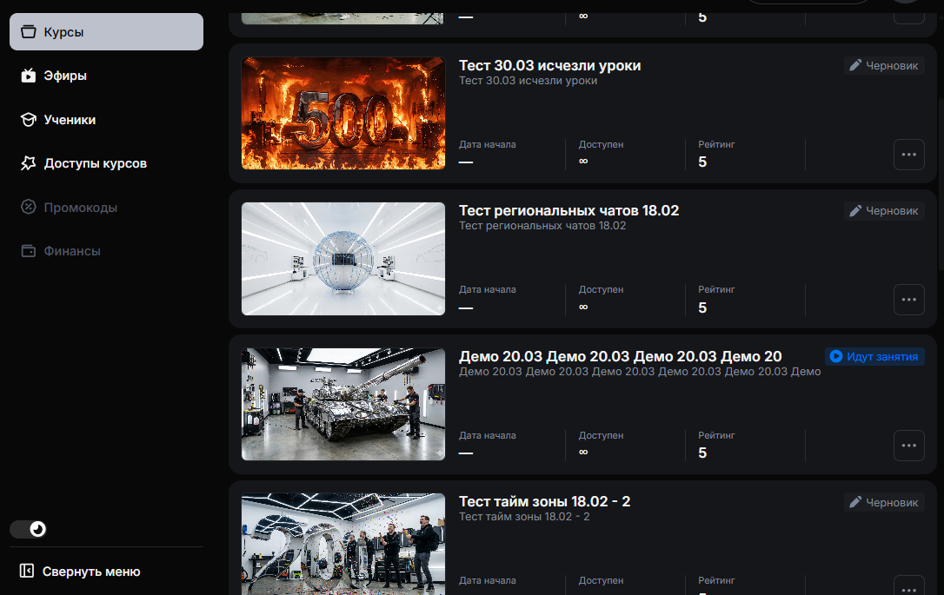
Актуальность работы
Актуальность работы основана на:
Рост спроса на цифровые образовательные платформы и онлайн-курсы
Потребность в гибком функционале
Необходимость импортозамещения
Повышенные требования к безопасности
Рис. 1 – Визуал сайта
3/14
Notes:
Актуальность работы обусловлена сразу несколькими факторами.
Во-первых, в настоящее время наблюдается устойчивый рост спроса на цифровые образовательные платформы и онлайн-курсы. Во-вторых, пользователи ожидают от подобных систем не только размещения учебных материалов, но и более гибкого функционала: видеоуроков, онлайн-эфиров, чатов, уведомлений и разграничения доступа. В-третьих, важным фактором является необходимость импортозамещения и разработки собственных платформенных решений. Кроме того, к таким системам предъявляются повышенные требования по безопасности, особенно в части аутентификации, авторизации и защиты доступа к контенту.
Таким образом, задача разработки надежной и масштабируемой образовательной платформы является актуальной как с практической, так и с инженерной точки зрения.

Slide 4
Постановка задачи
Цель работы: исследование и разработка надежной образовательной платформы с курсами, обеспечивающей управление учебным контентом, пользователями и доступом к ресурсам системы.
Задачи :
Провести анализ современных образовательных платформ и их требований; | Спроектировать модель системы видео, онлайн-эфиров, уведомлений и чатов;
Исследовать подходы к аутентификации, авторизации и управлению доступом; | Реализовать систему видео, онлайн-эфиров, уведомлений и чатов;
Разработать систему авторизации и разграничения доступа;
4/14
Notes:
Целью моей работы являлось исследование и разработка надежной образовательной платформы с курсами, обеспечивающей управление учебным контентом, пользователями и доступом к ресурсам системы.
Для достижения этой цели были поставлены следующие задачи:
провести анализ современных образовательных платформ и их требований;
исследовать подходы к аутентификации, авторизации и управлению доступом;
разработать систему авторизации и разграничения доступа;
спроектировать модель системы видео, онлайн-эфиров, уведомлений и чатов;
реализовать данные подсистемы в рамках единой платформы.
То есть работа включала как исследовательскую часть, так и практическую реализацию ключевых компонентов системы.

Slide 5
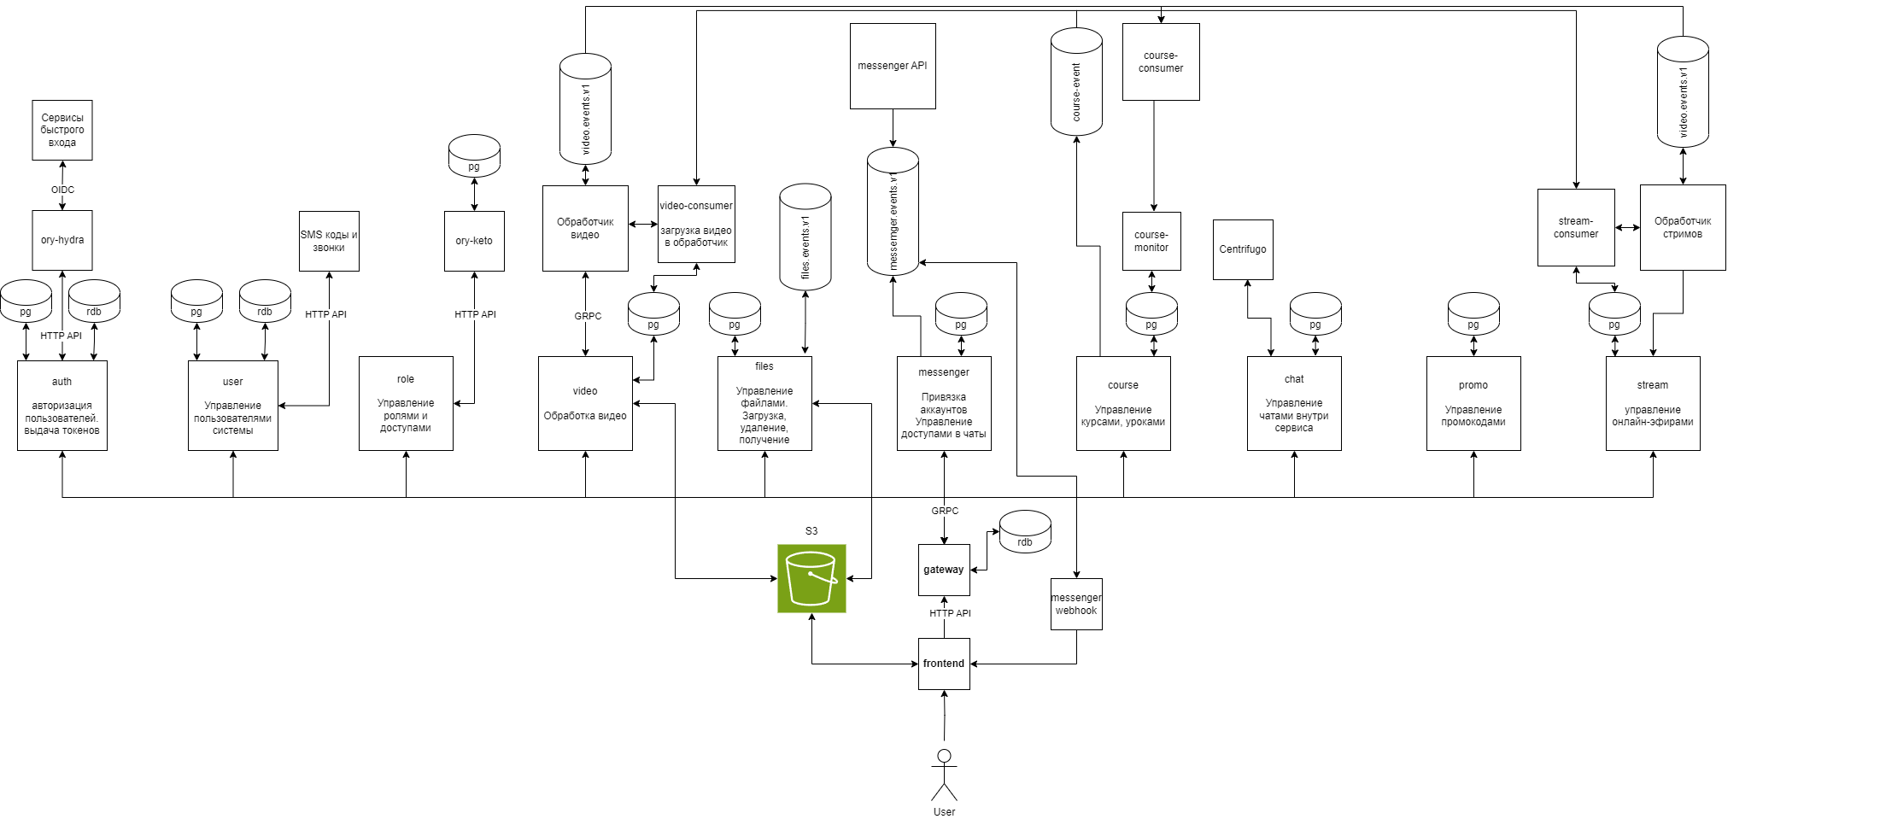
Архитектура проекта
Рис. 2 – Архитектура проекта
5/14
Notes:
На данном слайде представлена общая архитектура разработанной платформы.
Система построена как набор взаимодействующих компонентов, каждый из которых отвечает за свою зону ответственности. В качестве серверной основы использован backend на Golang. Для хранения основной структурированной информации применяется PostgreSQL, для кэширования и временных данных — Redis. Для событийного взаимодействия между компонентами системы используется Kafka. Для чатов и уведомлений в реальном времени применяется Centrifugo. Видео и дополнительные материалы хранятся в S3-совместимом хранилище, а воспроизведение видео и проведение эфиров реализованы через уже готовый собственный видеосервис.
Такой подход позволяет сделать систему расширяемой, обеспечить разделение ответственности между компонентами и подготовить платформу к дальнейшему масштабированию.

Slide 6
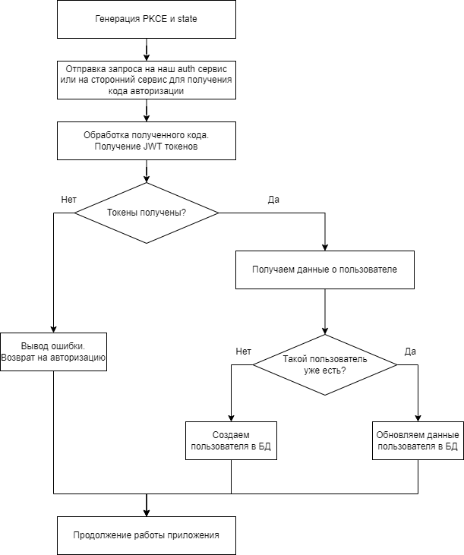
Механизм авторизации
Протокол авторизации OAuth 2.0 предоставляет стандартизированный механизм авторизации, подходящий для интеграции с внешними сервисами.
OIDC работает поверх OAuth 2.0 и позволяет безопасно подтвердить личность пользователя через интегрированные внешние сервисы
Рис. 3 – Блок-схема процесса авторизации пользователя
6/14
Notes:
На этом слайде показан механизм авторизации пользователей.
В основе выбранного подхода лежат OAuth 2.0 и OpenID Connect. OAuth 2.0 используется как протокол авторизации, а OIDC дополняет его механизмом подтверждения личности пользователя. (аутентификации)
Для повышения безопасности применяется PKCE. Его основная задача состоит в том, чтобы защитить процесс обмена authorization code на токен и исключить возможность использования перехваченного кода злоумышленником.
После успешной авторизации пользователь получает токен доступа, который далее используется для обращения к backend API. При этом backend не только валидирует токен, но и проверяет права пользователя на конкретные ресурсы системы.

Slide 7
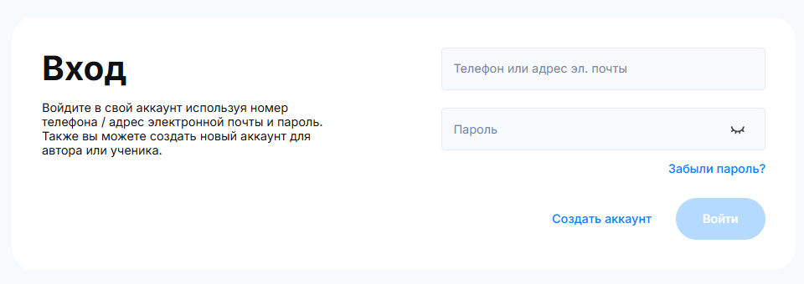
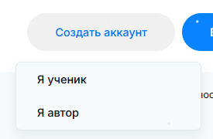
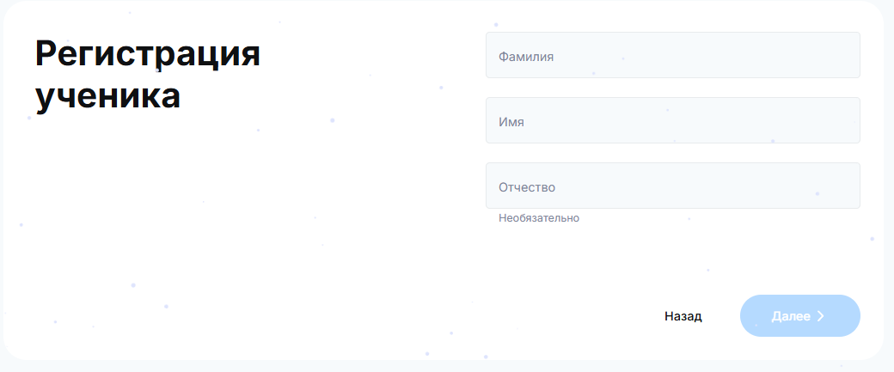
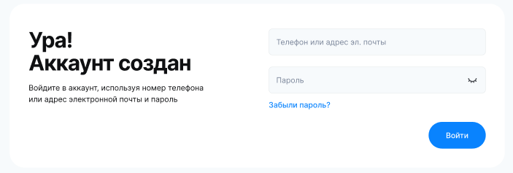
Реализация авторизации
Рис.4 – Реализация авторизации
7/14
Notes:
На данном слайде показана практическая реализация авторизации в разработанной платформе.
Для реализации системы авторизации был выбран опенсурсный ORY Hydra, который выступает в роли authorization server и отвечает за выдачу токенов, поддержку OAuth 2.0, OIDC и PKCE.
Такой подход позволяет не реализовывать критически важную auth-логику полностью вручную, а использовать специализированное решение, соответствующее современным стандартам безопасности.
В результате система поддерживает безопасный процесс входа пользователя, выдачу JWT-токенов и дальнейшее использование этих токенов при обращении к защищённым ресурсам платформы.

Slide 8
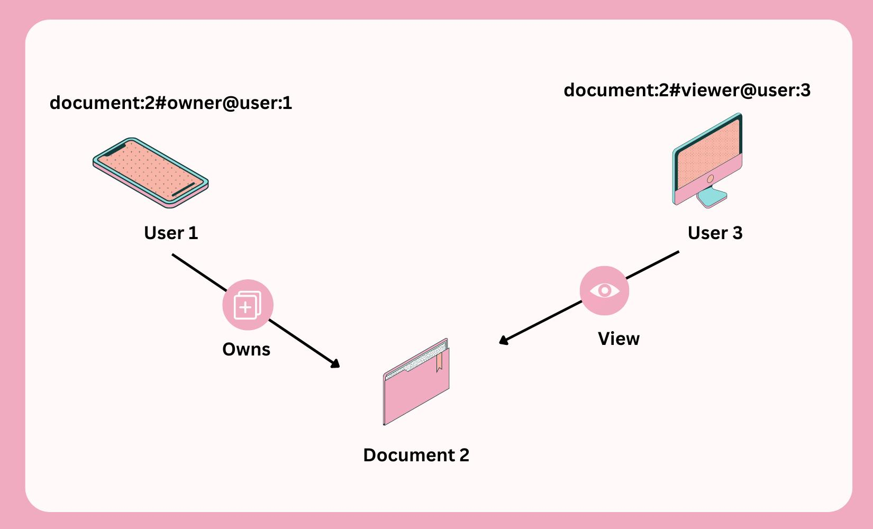
Ролевая модель
Рис.5 – Ролевая модель ReBAC
8/14
Notes:
На этом слайде представлена ролевая модель доступа, используемая в системе.
Для управления доступом был выбран подход ReBAC, реализованный с помощью ORY Keto. В отличие от классической RBAC-модели, где доступ строится только на основе ролей, ReBAC позволяет задавать права через отношения между субъектами и объектами.
Базовая запись в такой модели имеет вид: namespace:object#relation@namespace:subject.
Например, это позволяет описывать такие отношения, как:
пользователь является владельцем курса,
пользователь является участником курса,
автор может редактировать урок,
ученик может просматривать только те материалы, к которым у него есть доступ.
Преимущество такого подхода состоит в том, что он лучше подходит для сложных прикладных систем, где доступ зависит не только от роли, но и от связи пользователя с конкретным объектом.

Slide 9
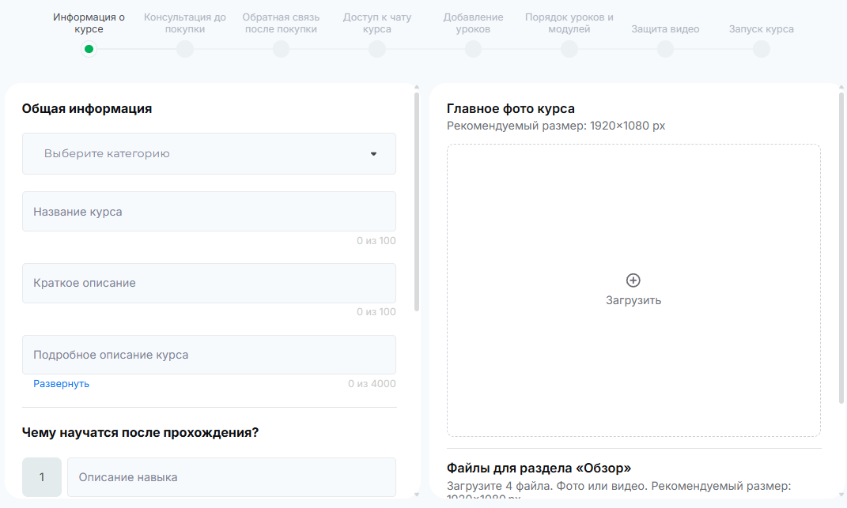
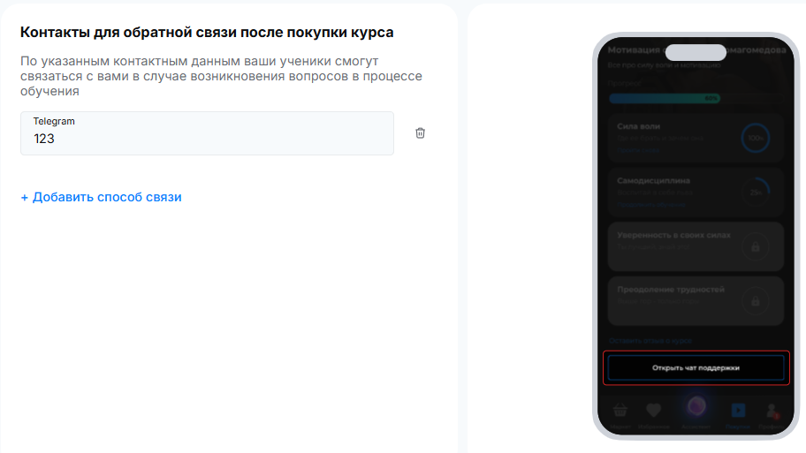
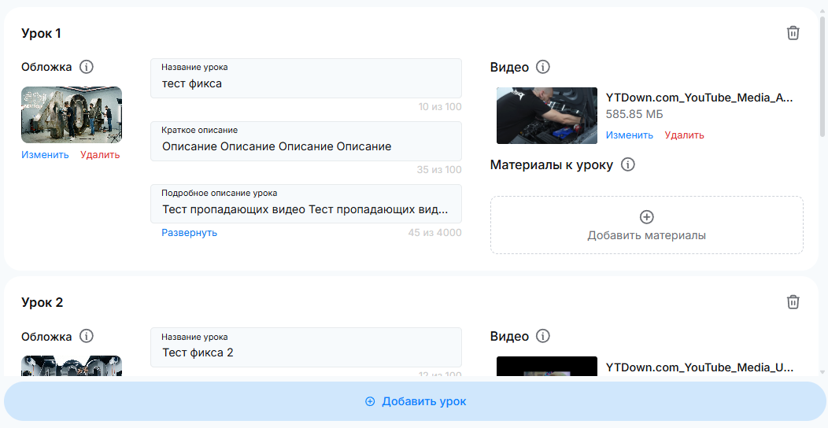
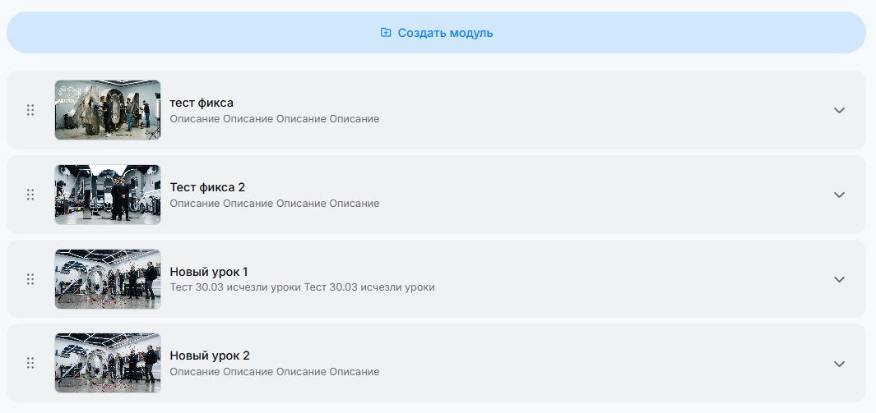
Интерфейс курса
9/14
Рис.6 – Интерфейс курса
Notes:
На данном слайде представлена структура курса.
Курс является основной сущностью образовательной платформы и включает в себя иерархию учебного контента. В его состав входят модули, уроки, видео, дополнительные материалы и связанные элементы взаимодействия.
Такая структура позволяет логически группировать учебный контент, управлять доступом на разных уровнях и формировать удобную навигацию для пользователя.
Кроме того, разделение курса на модули и уроки упрощает масштабирование платформы и расширение функциональности, например добавление тестов, домашних заданий или аналитики прохождения.

Slide 10
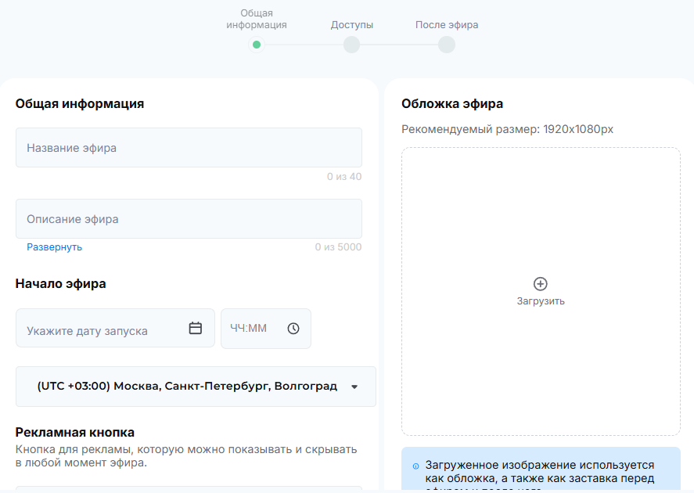
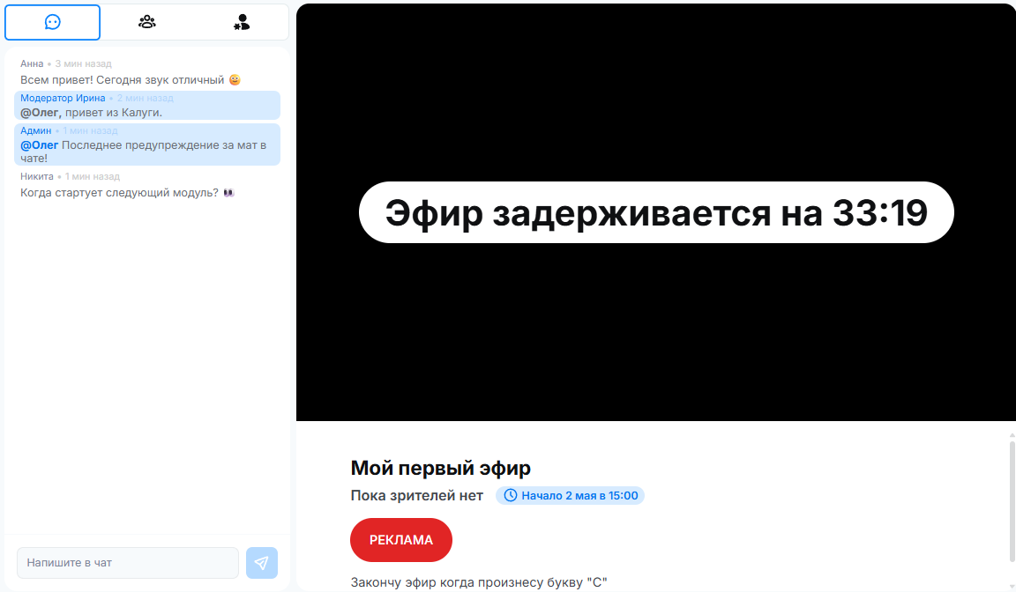
Интерфейс эфира
Рис.7 – Интерфейс эфира
10/14
Notes:
На этом слайде представлена структура онлайн-эфира.
Эфир является важной сущностью платформы.
При проектировании этой подсистемы было важно обеспечить:
возможность запуска и завершения эфира;
привязку эфира к конкретному курсу или модулю;
уведомление пользователей о начале трансляции;
поддержку взаимодействия участников через чат;
дальнейшее хранение или публикацию записи эфира.
Таким образом, эфир в системе рассматривается не как отдельный видеопоток, а как комплексный объект, связанный с контентом, расписанием и пользовательским взаимодействием.

Slide 11
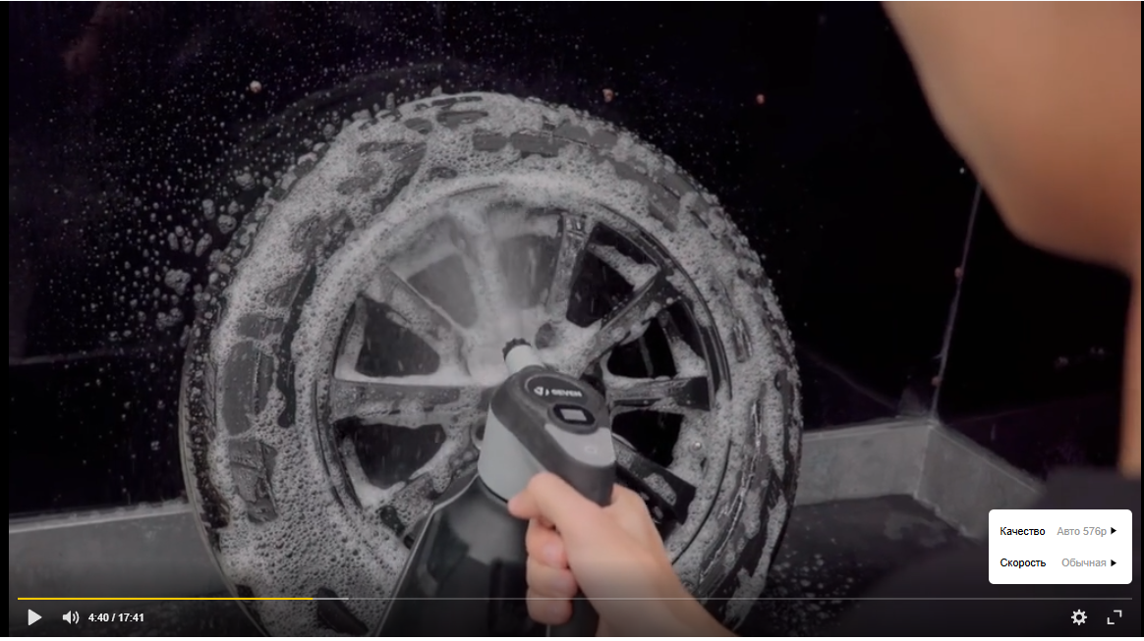
Видеоплеер
Рис.8 – Видеоплеер
11/14
Notes:
На данном слайде показан видеоплеер, используемый в платформе.
Видеоплеер является важной частью пользовательского интерфейса, так как именно через него осуществляется основное потребление учебного видеоконтента.

Slide 12
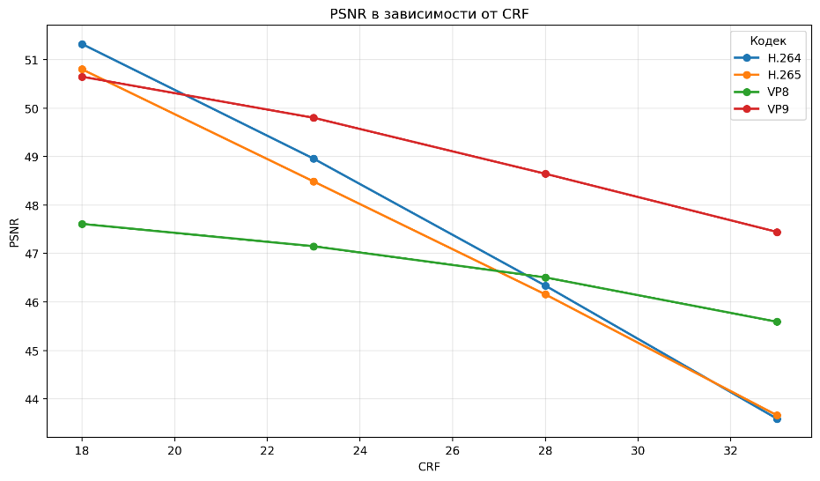
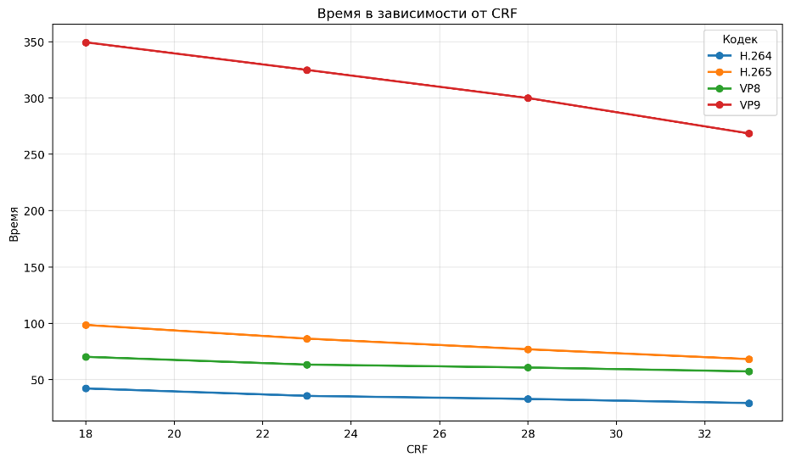
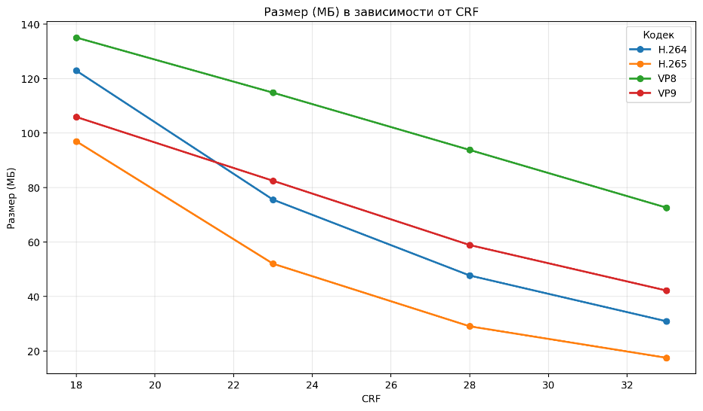
Исследование кодеков
Таблица 1 – Сравнение кодировок видео
Рис.9 – Графики сравнения кодировок
11/14
Notes:
На этом слайде представлены результаты исследования, связанного с кодированием видео.
В рамках работы было проведено сравнение нескольких кодеков и параметров сжатия для одного и того же видеоматериала. Целью этого исследования являлось определение компромисса между:
размером итогового файла,
качеством изображения,
и временем кодирования.
Сравнивались различные варианты кодирования, а оценка выполнялась как по размеру получающихся файлов, так и по объективным метрикам качества, таким как PSNR и SSIM, а также по времени обработки.
Результаты показали, что выбор кодека должен учитывать не только качество, но и вычислительные затраты, поскольку для образовательной платформы важны как хранение видео, так и скорость публикации и обработки контента.
PSNR — это Peak Signal-to-Noise Ratio, по-русски обычно: (чем выше тем лучше) пиковое отношение сигнала к шуму.
По сути, эта метрика показывает, насколько сильно пиксели сжатого изображения отличаются от исходных.
SSIM — это Structural Similarity Index, (от 0 до 1, где 1 - исходное) по-русски: индекс структурного сходства.
Эта метрика оценивает не просто разницу по пикселям, а насколько похожа структура изображения:

Slide 13
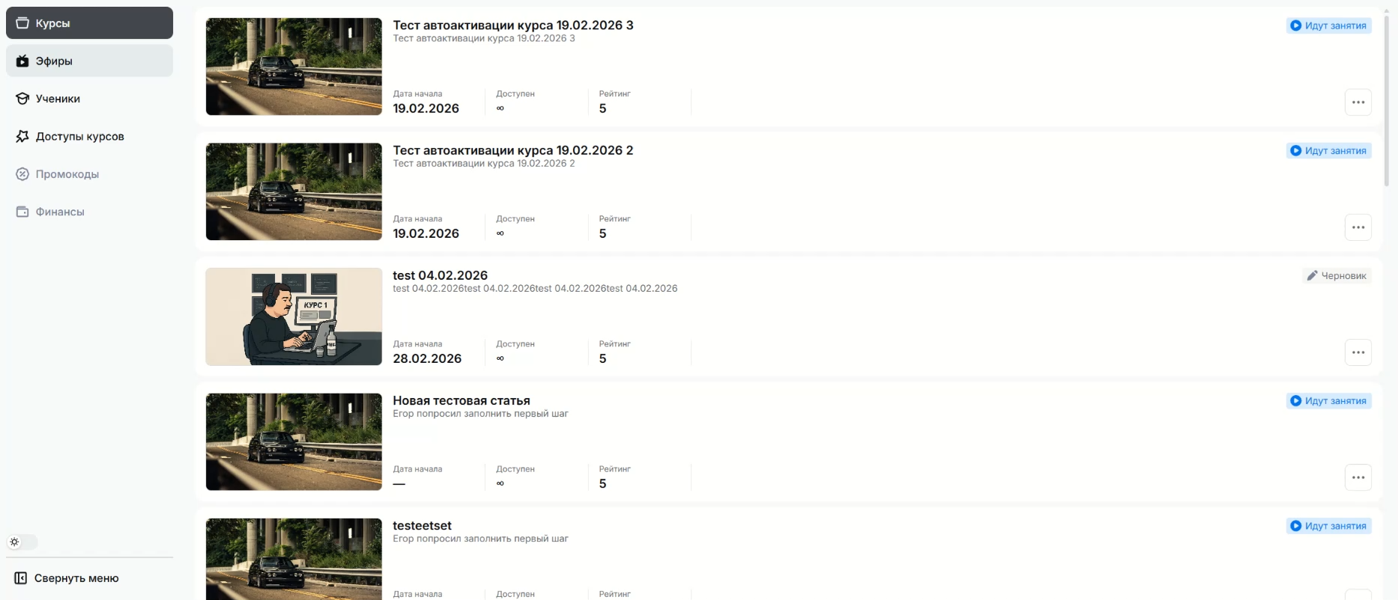
Демонстрация работы
13/14
Notes:
На данном слайде представлена демонстрация работы разработанной платформы.

Slide 14
Заключение
В ходе выполнения работы было разработано веб-приложение, реализующее безопасную цифровую образовательную платформу для онлайн-курсов с гибким функционалом.
Для достижения цели были решены следующие задачи:
1. Проведён анализ современных образовательных платформ и их требований;
Исследованы подходы к аутентификации, авторизации и управлению доступом;
Реализована собственная система авторизации и разграничения прав доступа;
Спроектирован и разработан основной функционал цифровой платформы;
Реализована интеграция библиотек и модулей для реализации обработки видео;
Спроектирован и реализован пользовательский интерфейс.
14/14
Notes:
Таким образом, было разработано веб-приложение, реализующее безопасную цифровую образовательную платформу для онлайн-курсов с гибким функционалом.
В ходе разработки были решены следующие задачи:
1. Проведён анализ современных образовательных платформ и их требований;
Исследованы подходы к аутентификации, авторизации и управлению доступом;
Реализована собственная система авторизации и разграничения прав доступа.
Спроектирован и разработан основной функционал цифровой платформы;
Реализована интеграция библиотек и модулей для реализации обработки видео;
Спроектирован и реализован пользовательский интерфейс

